Slide 1
Комплексный
SEO аудит сайта

Slide 2
Технический
аудит сайта
Комплексный аудит сайта

Slide 3
Наличие битых ссылок
Обнаружены битые ссылки - это внешние или внутренние ссылки, которые ведут на несуществующую страницу или файл. Их наличие приводит к снижению трафика и ухудшению ранжирования в выдаче.
Рекомендуем провести работы по их удалению.

Slide 4
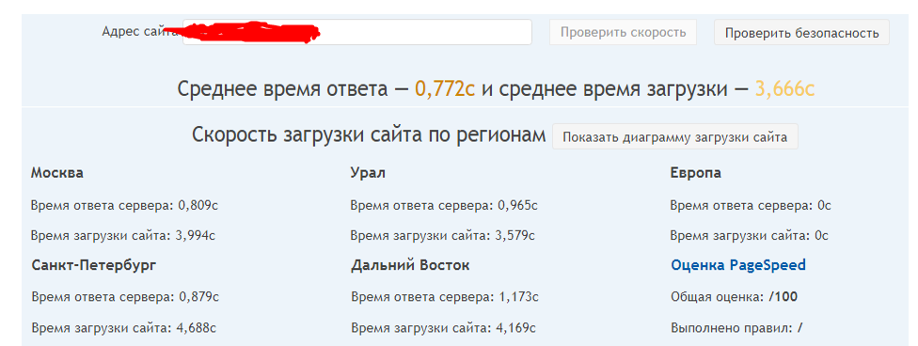
Скорость загрузки и ошибки сервера
Сервер в целом работает без сбоев, но среднее время ответа сайта - 0,772с и среднее время загрузки - 3,666с. Данная проблема носит комплексный характер и ее решение раскрывается в дальнейших пунктах.

Slide 5
Скорость загрузки и ошибки сервера
Основная проблема связана с большим количеством скриптов, подгружаемых со стороны. Рекомендации по исправлению этих ошибок даны ниже.

Slide 6
Анализ страниц
Комплексный аудит сайта

Slide 7
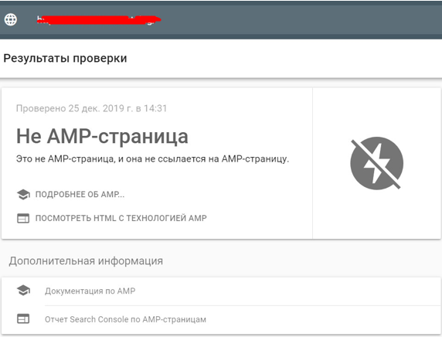
Турбо-страницы
На сайте не выявлена AMP - технология ускоренных мобильных страниц. В то время как будет показано ниже, мобильная выдача у сайта носит катастрофический характер.
Также рекомендуем добавить на сайт турбо-страницы, что обеспечит в дальнейшем увеличение скорости сайта и улучшит возможности взаимодействия с ним клиентов по мобильному интернету.

Slide 8
URL-ссылки
На сайте обнаружены ссылки сложного типа с аргументами “?complect[]=” и “utm_expid”, которые часто выступают элементами тестирования сайта или некорректной настройки обновления параметров.
Однако, чтобы сделать окончательные выводы об их необходимости потребуются доступы в административную часть сайта для проведения анализа.
Пример таких ссылок:
exp_coupon&utm_expid=.4j_GdgXoS7qt4Gr6xohtsg.1&utm_referrer=https%3A%2F%2Fwww.e-1.ru%2Fcatalog%2F
complect[]=
?complect[]=
?complect[]=

Slide 9
Анализ мета-тегов
Комплексный аудит сайта

Slide 10
Страницы с дублирующимся title
Рекомендуем исправить страницы с дублирующимися title, так как Яндекс может исключить их из поиска.

Slide 11
Страницы с пустым или отсутствующим description
Рекомендуем заполнять description каждой страницы. Заполненный description может увеличивать CTR в поисковой выдаче, что является одним из фактором ранжирования и повышает шансы попадания страницы в ТОП.

Slide 12
Страницы с дублирующимся description
Рекомендуем прописывать уникальный description для каждой страницы.
Это позволит продвигать определенную страницу под определенные запросы и повышать ее релевантность. Чем страница релевантнее запросу, тем выше ее вероятность попасть в ТОП.

Slide 13
Оптимизация сайта для мобильных устройств
Комплексный аудит сайта

Slide 14
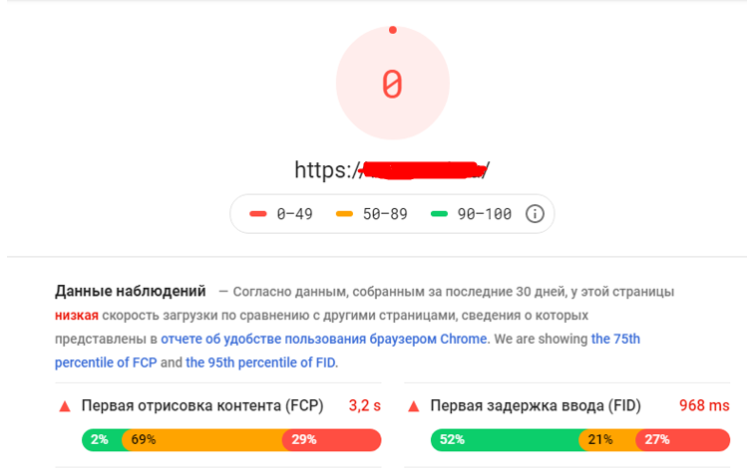
Данные проверки сайта
Согласно данным Google PageSpeed у сайта низкая скорость загрузки для мобильных устройств.

Slide 15
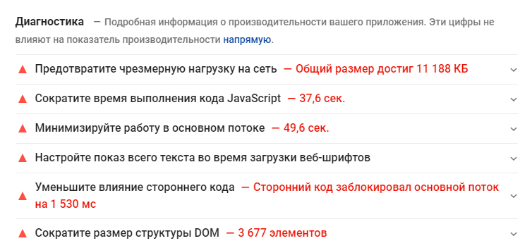
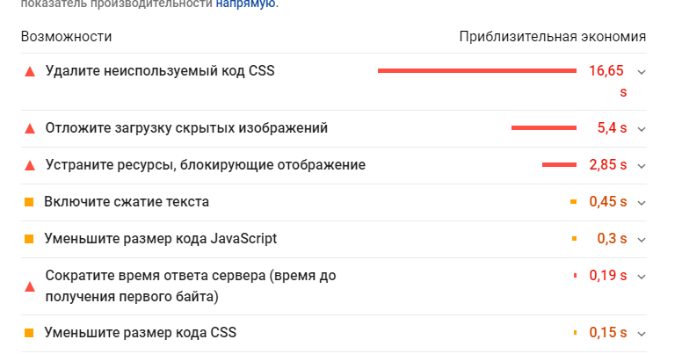
Рекомендации по улучшению
Рекомендуем оптимизировать сайт для мобильных устройств, так как доля мобильного трафика в России составляет 61%.

Slide 16
Оптимизация сайта для компьютеров
Комплексный аудит сайта

Slide 17
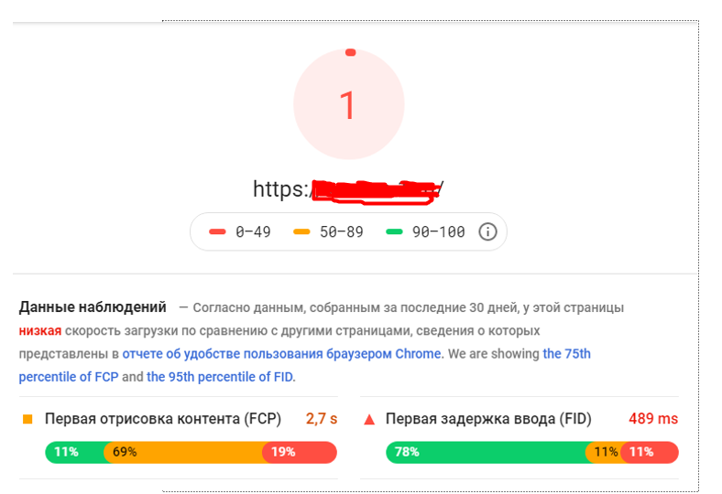
Данные проверки сайта
Согласно данным Google PageSpeed у сайта низкая скорость загрузки для компьютеров.

Slide 18
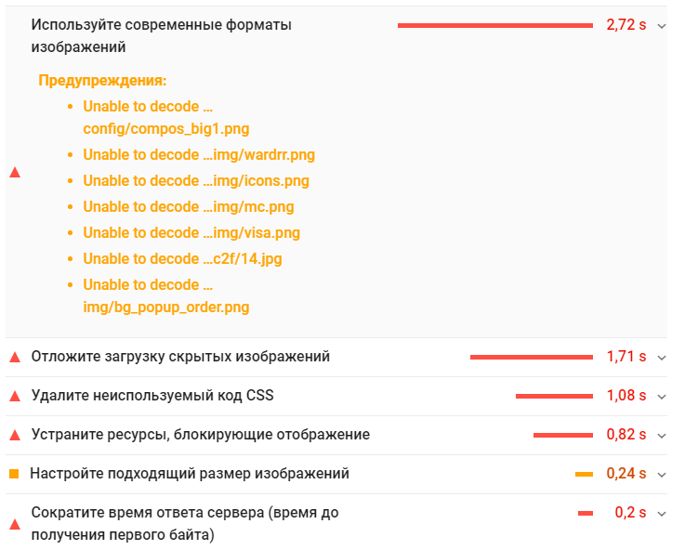
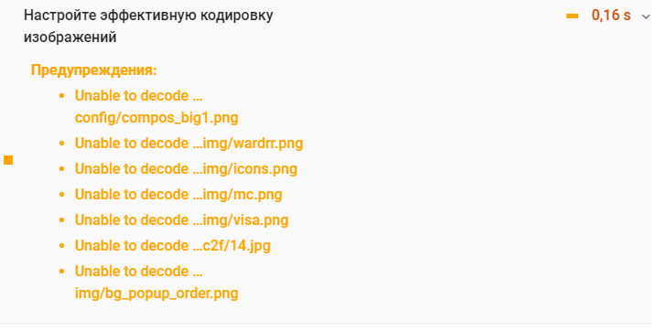
Рекомендации по улучшению
Рекомендации по улучшению

Slide 19
Базовые точки
роста сайта
Комплексный аудит сайта

Slide 20
Оптимизация загрузки
Рекомендуем сократить время на анализ, компиляцию и выполнение скриптов JS, за счет уменьшения размеров фрагментов кода и отказа от использования сторонних библиотек. Постараться, где возможно, заменить скрипты решениями HTML5.
Предотвратить чрезмерную нагрузку на сеть за счет отказа от сторонних ресурсов.
Рекомендуем добавить на сайт AMP и турбо-страницы.

Slide 21
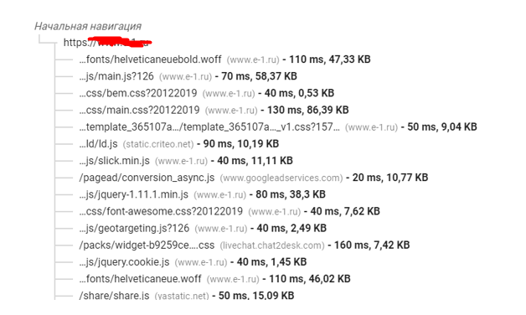
Оптимизация загрузки
Сократить глубину вложенности критических запросов. Часть таких запросов показана ниже:

Slide 22
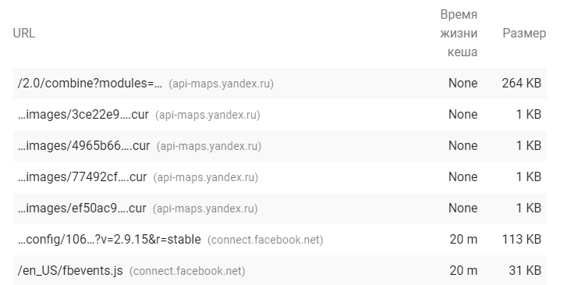
Оптимизация загрузки
Рекомендуем задать время эффективного использования кеша. У многих файлов оно невелико.

Slide 23
Работа с метатегами и контентом
Рекомендуется исправить ошибки в тегах (title, description, Н1-Н6), по которым должен продвигаться сайт, их взаимосвязь с контентом страницы.
Рекомендуется обеспечить большую представленность оригинального контента, прежде всего, в карточках товара.
Обратить внимание на пустые alt на сайте, задав всем изображениям оригинальное описание.
Рекомендуем добавить микроразметку Schema.org на сайт и скорректировать Open Graph.

